Slide 1

TRƯỜNG ĐẠI HỌC CÔNG THƯƠNG TP.HỒ CHÍ MINH
KHOA LÝ LUẬN CHÍNH TRỊ
BỘ MÔN CHÍNH TRỊ XÃ HỘI
CHƯƠNG I
ĐẢNG CỘNG SẢN VIỆT NAM RA ĐỜI VÀ LÃNH ĐẠO ĐẤU TRANH GIÀNH CHÍNH QUYỀN (1930-1945)

Slide 2
TRƯỜNG ĐẠI HỌC CÔNG THƯƠNG TP.HỒ CHÍ MINH
KHOA LÝ LUẬN CHÍNH TRỊ
NỘI DUNG CHƯƠNG I
I
II
ĐẢNG CỘNG SẢN VIỆT NAM RA ĐỜI VÀ CƯƠNG LĨNH CHÍNH TRỊ ĐẦU TIÊN CỦA ĐẢNG
(Tháng 2-1930)
ĐẢNG LÃNH ĐẠO QUÁ TRÌNH ĐẤU TRANH GIÀNH CHÍNH QUYỀN
(1930-1945)

Slide 3
TRƯỜNG ĐẠI HỌC CÔNG THƯƠNG TP.HỒ CHÍ MINH
KHOA LÝ LUẬN CHÍNH TRỊ
I. Đảng Cộng sản Việt Nam ra đời và Cương lĩnh chính trị đầu tiên của Đảng
(Tháng 2-1930)
1. Bối cảnh lịch sử
2. Nguyễn Ái Quốc chuẩn bị các điều kiện để thành lập Đảng
3. Thành lập Đảng Cộng sản Việt Nam và Cương lĩnh chính trị đầu tiên của Đảng
4. Ý nghĩa lịch sử của việc thành lập Đảng Cộng sản Việt Nam

Slide 4
Hoàn cảnh quốc tế cuối thế kỷ XIX đầu thế kỷ XX
Sự chuyển biến mạnh mẽ
của chủ nghĩa tư bản
Ảnh hưởng của chủ nghĩa
Mác – Lênin
Tác động của Cách mạng
Tháng Mười Nga
và Quốc tế cộng sản
1. Bối cảnh lịch sử

Slide 5
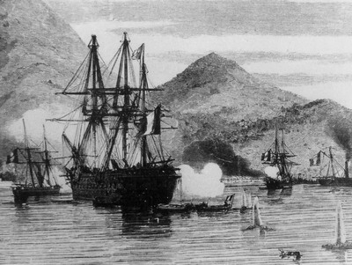
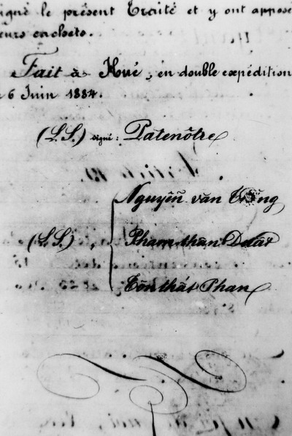
TRƯỜNG ĐẠI HỌC CÔNG THƯƠNG TP.HỒ CHÍ MINH
KHOA LÝ LUẬN CHÍNH TRỊ
Tình hình Việt Nam
Pháp tấn công Đà Nẵng (31/8/1858)
Nhà Nguyễn ký với Pháp điều ước Patonot 1884
Việt Nam trở thành thuộc địa của Pháp

Slide 6
Chính sách cai trị của thực dân Pháp ở Việt Nam
TRƯỜNG ĐẠI HỌC CÔNG THƯƠNG TP.HỒ CHÍ MINH
KHOA LÝ LUẬN CHÍNH TRỊ
Chính sách cai trị, khai thác
của TD Pháp
Kinh tế
Chính trị
Văn hóa
Độc quyền về KT
Chia để trị
Nô dịch, ngu dân

Slide 7
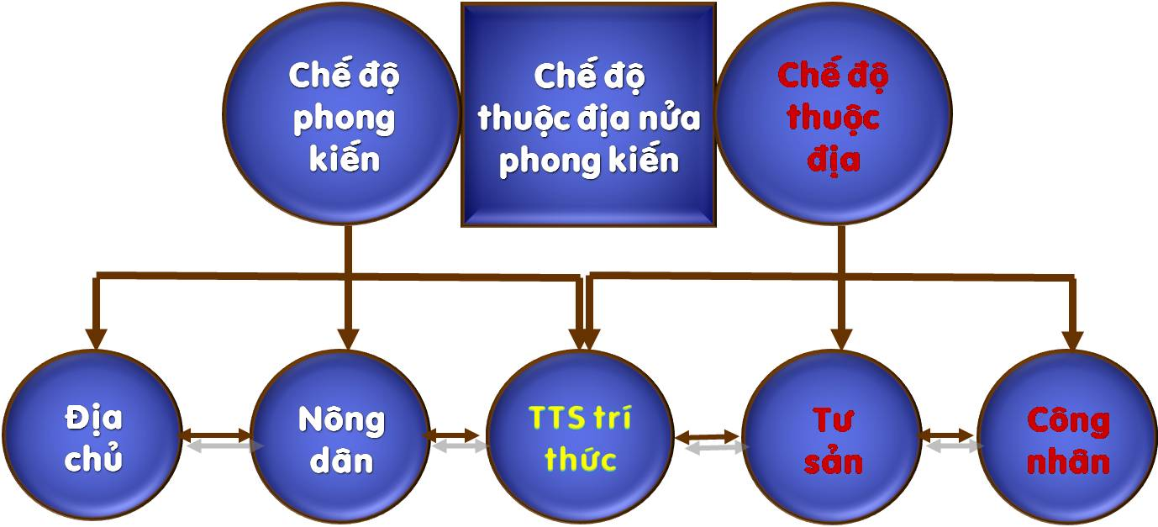
TRƯỜNG ĐẠI HỌC CÔNG THƯƠNG TP.HỒ CHÍ MINH
KHOA LÝ LUẬN CHÍNH TRỊ
Tình hình Việt Nam dưới sự thống trị của thực dân Pháp
Các giai cấp trong xã hội

Slide 8
CÁC MÂU THUẪN TRONG XH VIỆT NAM
Mâu thuẫn mới
(cơ bản, chủ yếu)
Dân tộc VN
ĐQ Pháp
xâm lược
Nông dân
Địa chủ
phong kiến
Tính chất xã hội Việt Nam thay đổi:
Từ một xã hội phong kiến đôc lập chuyển sang xã hội thuộc địa nữa phong kiến.
Mâu thuẫn cũ
(chủ yếu trong XH)

Slide 9
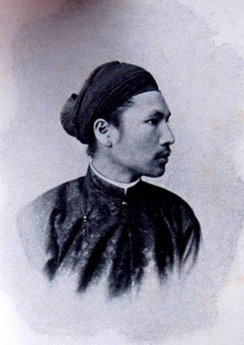
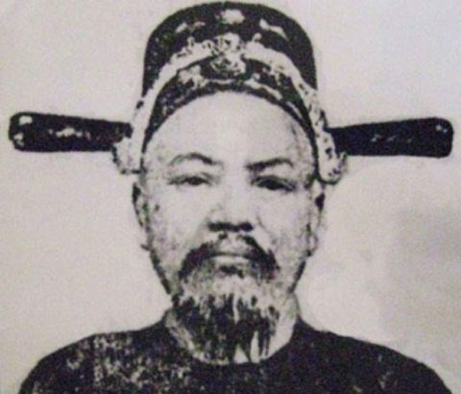
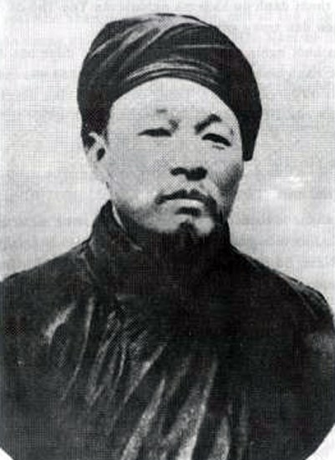
TRƯỜNG ĐẠI HỌC CÔNG THƯƠNG TP.HỒ CHÍ MINH
KHOA LÝ LUẬN CHÍNH TRỊ
Các phong trào yêu nước của nhân dân trước khi có Đảng
Theo khuynh hướng phong kiến:
Phong trào Cần Vương (1885-1896)
Cuộc khởi nghĩa Yên Thế (Bắc Giang)
Vua Hàm Nghi
Tôn Thất Thuyết
Hoàng Hoa Thám

Slide 10
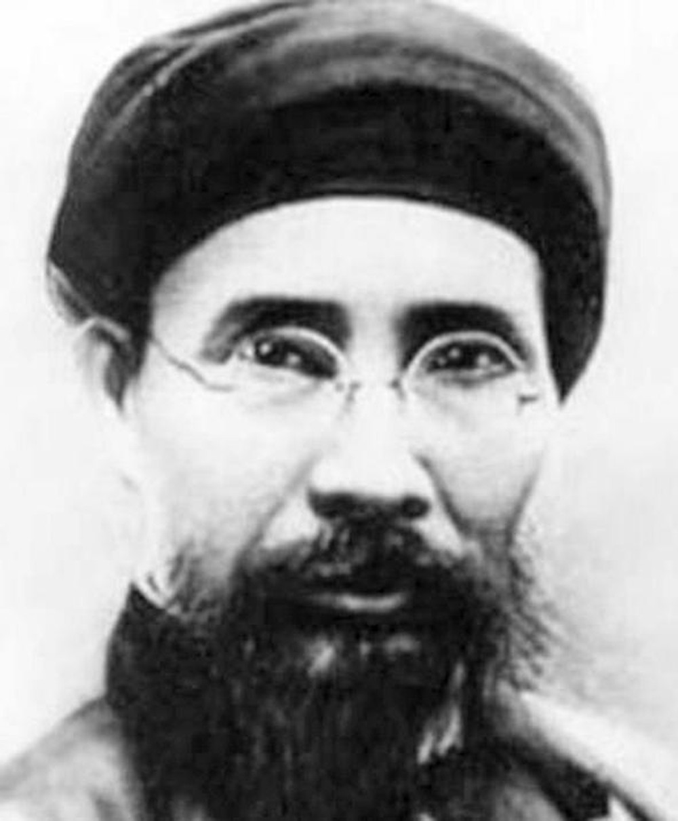
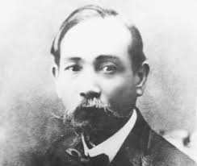
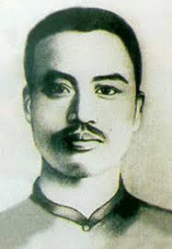
TRƯỜNG ĐẠI HỌC CÔNG THƯƠNG TP.HỒ CHÍ MINH
KHOA LÝ LUẬN CHÍNH TRỊ
Theo khuynh hướng Tư sản
Xu hướng bạo động của Phan Bội Châu
Xu hướng cải cách của Phan Châu Trinh
Phong trào của tổ chức Việt Nam Quốc dân đảng
Các phong trào yêu nước của nhân dân trước khi có Đảng
Phan Bội Châu
Phan Châu Trinh
Nguyễn Thái Học

Slide 11
TRƯỜNG ĐẠI HỌC CÔNG THƯƠNG TP.HỒ CHÍ MINH
KHOA LÝ LUẬN CHÍNH TRỊ
Nguyên nhân thất bại
Chưa có đường lối chính trị đúng đắn.
Thiếu đảng chân chính lãnh đạo cách mạng.
Thiếu phương pháp đấu tranh thích hợp.
Lực lượng tham gia chưa đông đủ.

Slide 12

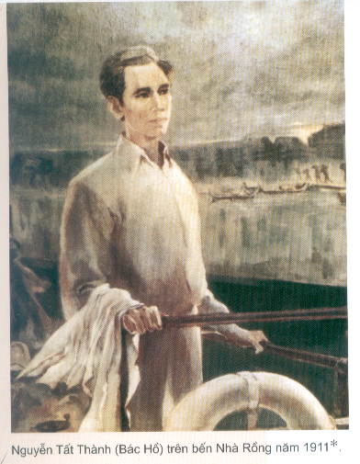
TRƯỜNG ĐẠI HỌC CÔNG THƯƠNG TP.HỒ CHÍ MINH
KHOA LÝ LUẬN CHÍNH TRỊ
2. Nguyễn Ái Quốc chuẩn bị các điều kiện để thành lập Đảng
“Tôi muốn đi ra ngoài xem nước Pháp và các nước khác, sau khi xem xét họ làm như thế nào, tôi sẽ trở về giúp đồng bào ta…”
Tàu La-tút-sơ Tơ-rê-vin, năm 1911 người thanh niên yêu nước Nguyễn Tất Thành rời tổ quốc đi tìm đường cứu nước.

Slide 13
2. Nguyễn Ái Quốc chuẩn bị các điều kiện để thành lập Đảng
Đọc luận
Cương
Lênin
Lao động,
học tập
và đi nhiều
Nước Á,
Phi,
Mỹ La Tinh
Gởi
yêu sách
Chuẩn bị tư tưởng,
chính trị tổ chức
Sáng lập
Hội VN
Cách mạng thanh niên
Ra đi tìm
đường
cứu nước
Viết tác phẩm
Đường Cách Mệnh
1925
1927
Thời gian
1911
1911-1917
1919
1920
1921-1927

Slide 14
Chuẩn bị về tư tưởng, chính trị và tổ chức cho sự ra đời của Đảng
Về tư tưởng
Năm 1921 sáng lập “Hội liên hiệp thuộc địa” để tuyên truyền, tập hợp lực lượng chống chủ nghĩa đế quốc
Về chính trị
Con đường cách mạng là GPDT, GPGC.
CM GPDT ở các nước thuộc địa là một bộ phận của CMVSTG.
Về tổ chức
Tháng 6/1925, thành lập Hội VNCMTN.
Huấn luyện cán bộ đưa về nước truyền bá lý luận giải phóng dân tộc.”

Slide 15
CÁC TỔ CHỨC CỘNG SẢN Ở VIỆT NAM RA ĐỜI.
3. Thành lập Đảng Cộng sản Việt Nam và Cương lĩnh chính trị đầu tiên của Đảng
An Nam CSĐ
8/1929
Hội Việt Nam cách mạng thanh niên
Đông Dương
CSĐ
Đông Dương CSĐ
6/1929
Đông
Dương
CSLĐ
An Nam
CSĐ
Đông Dương CSLĐ
9/1929
Tân Việt

Slide 16
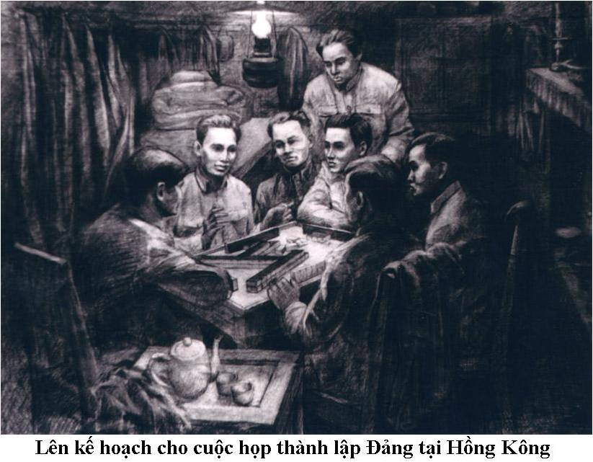
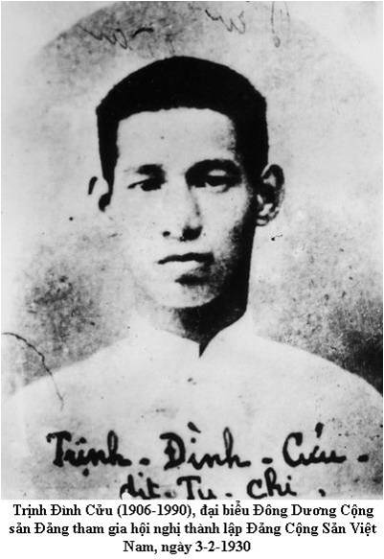
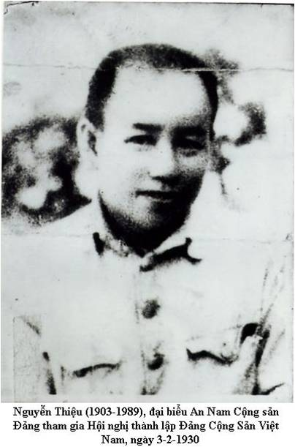
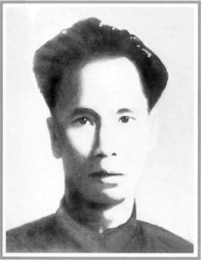
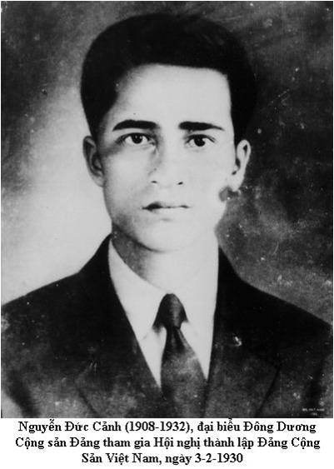
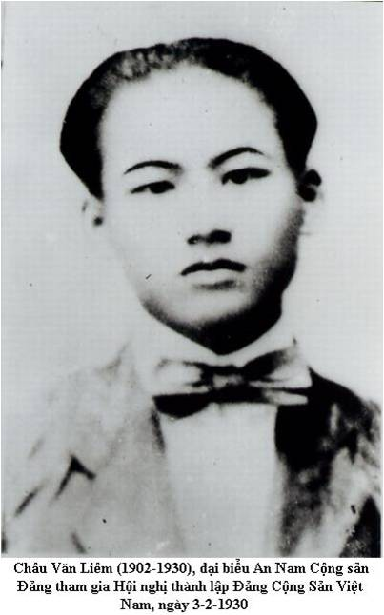
Hội nghị thành lập Đảng Cộng sản Việt Nam
TRƯỜNG ĐẠI HỌC CÔNG THƯƠNG TP.HỒ CHÍ MINH
KHOA LÝ LUẬN CHÍNH TRỊ

Slide 17
Hội nghị thành lập Đảng Cộng sản Việt Nam
TRƯỜNG ĐẠI HỌC CÔNG THƯƠNG TP.HỒ CHÍ MINH
KHOA LÝ LUẬN CHÍNH TRỊ
Thời gian:
Từ ngày 6/1-7/2/1930
Địa điểm:
Cửu Long (Hương Cảng - TQ)
Thành phần:
- An Nam CSĐ.
- Đông Dương CSĐ.
- Phái viên QTCS
Nội dung:
Bãi bỏ những thành kiến xung đột, thống nhất các tổ chức Đảng.
Lấy tên Đảng là ĐCSVN.
Thảo ra chính cương và điều lệ sơ lược.
Định ra kế hoạch thống nhất đất nước.
Bầu ra BCH Trung ương lâm thời

Slide 18

Nội dung cơ bản của cương lĩnh chính trị đầu tiên
Mục tiêu: Làm tư sản dân quyền và thổ địa cách mạng để đi tới xã hội cộng sản..
Nhiệm vụ: Đánh đuổi đế quốc Pháp và bọn phong kiến tay sai, làm cho nước VN hoàn toàn độc lập.
Lực lượng: Tư sản dân tộc, TTSTT, trung tiểu địa chủ, nông dân, giữ vai trò lãnh đạo là công nhân.
Lãnh đạo: Đảng Cộng sản VN, Đảng là nhân tố quyết định thắng lợi của CM, Đảng lấy chủ nghĩa Mác Lênin làm nền tảng.
Phương pháp: thực hiện bằng con đường bạo lực cách mạng của quần chúng.
Quan hệ quốc tế: là một bộ phận của CMTG
Mục
tiêu
Quan hệ
quốc tế
Nhiệm
vụ
cương
lĩnh
tháng
hai
Phương
pháp
Lực
lượng
Lãnh
đạo

Slide 19
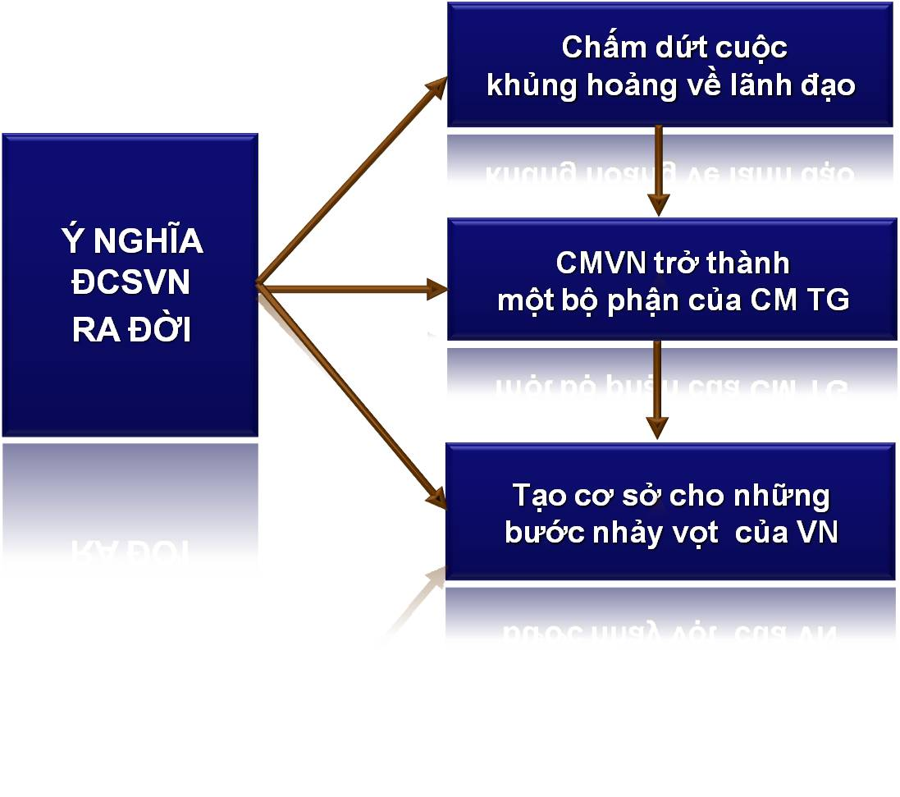
TRƯỜNG ĐẠI HỌC CÔNG THƯƠNG TP.HỒ CHÍ MINH
KHOA LÝ LUẬN CHÍNH TRỊ
4. Ý nghĩa lịch sử của việc thành lập Đảng Cộng sản Việt Nam

Slide 20
Các yếu tố thành lập Đảng Cộng sản Việt Nam
Chủ nghĩa Mác-Lênin
Phong trào yêu nước
Phong trào công nhân
Đảng Cộng sản Việt Nam
Kh¸i qu¸t vÒ sù ra ®êi cña Đ¶ng

Slide 21
II. ĐẢNG LÃNH ĐẠO QUÁ TRÌNH ĐẤU TRANH GIẢI PHÓNG DÂN TỘC, GIÀNH CHÍNH QUYỀN
(1930-1945)
TRƯỜNG ĐẠI HỌC CÔNG THƯƠNG TP.HỒ CHÍ MINH
KHOA LÝ LUẬN CHÍNH TRỊ
Phong trào cách mạng 1930-1935
Cuộc vận động dân chủ 1936-1939
Phong trào giải phóng dân tộc 1939-1945
Tính chất, ý nghĩa và kinh nghiệm của Cách mạng Tháng Tám năm 1945

Slide 22
1. Phong trào cách mạng 1930-1935
TRƯỜNG ĐẠI HỌC CÔNG THƯƠNG TP.HỒ CHÍ MINH
KHOA LÝ LUẬN CHÍNH TRỊ
1.1 Luận cương Chính trị tháng 10/1930 của Đảng
Hoàn cảnh lịch sử
Thế giới
Trong nước

Slide 23

Luận cương chính trị của Đảng Cộng sản Đông Dương, tháng 10-1930
Hội nghị BCHTW Đảng
họp từ ngày 14 đến ngày 31-10-1930
tại Hương Cảng (Trung Quốc)
Đổi tên từ ĐCSVN thành ĐCSĐD
Thông qua Luận cương Chính trị
Bầu ra BCHTƯ chính thức
Đ/c.Trần Phú -Tổng Bí thư đầu tiên của Đảng (1930 – 1931)

Slide 24
TRƯỜNG ĐẠI HỌC CÔNG THƯƠNG TP.HỒ CHÍ MINH
KHOA LÝ LUẬN CHÍNH TRỊ
Nội dung Luận cương tháng 10 – 1930

Slide 25
1.2 Cuộc đấu tranh khôi phục tổ chức và phong trào cách mạng, Đại hội Đảng lần thứ nhất (3-1935)
TRƯỜNG ĐẠI HỌC CÔNG THƯƠNG TP.HỒ CHÍ MINH
KHOA LÝ LUẬN CHÍNH TRỊ
Chương trình hành động của Đảng Cộng sản Đông Dương (15/6/1932)
Đại hội Đại biểu toàn quốc lần thứ I của Đảng (3/1935)

Slide 26
Chương trình hành động của Đảng Cộng sản Đông Dương (15/6/1932)
TRƯỜNG ĐẠI HỌC CÔNG THƯƠNG TP.HỒ CHÍ MINH
KHOA LÝ LUẬN CHÍNH TRỊ

Slide 27
TRƯỜNG ĐẠI HỌC CÔNG THƯƠNG TP.HỒ CHÍ MINH
KHOA LÝ LUẬN CHÍNH TRỊ
Đại hội Đại biểu toàn quốc lần thứ I của Đảng (3/1935)
- Tháng 3-1935, Đại hội đại biểu lần thứ nhất của Đảng họp ở Ma Cao (Trung Quốc), đề ra ba nhiệm vụ trước mắt:
Đẩy mạnh cuộc vận động tập hợp quần chúng, mở rộng tuyên truyền chống đế quốc, chống chiến tranh.
Củng cố và phát triển Đảng.
Ủng hộ Liên Xô và ủng hộ cách mạng Trung Quốc

Slide 28

TRƯỜNG ĐẠI HỌC CÔNG THƯƠNG TP.HỒ CHÍ MINH
KHOA LÝ LUẬN CHÍNH TRỊ
Đại hội Đại biểu toàn quốc lần thứ I của Đảng (3/1935)
Ý nghĩa Đại hội:
Đánh dấu sự phục hồi hệ thống tổ chức Đảng và phong trào CM của quần chúng, chuẩn bị điều kiện để bước vào thời kỳ đấu tranh mới.
Hạn chế:
Chưa thấy được nguy cơ xuất hiện của chủ nghĩa phát xít
Lê Hồng Phong
Tông Bí thư của Đảng
(1935 – 1936)

Slide 29


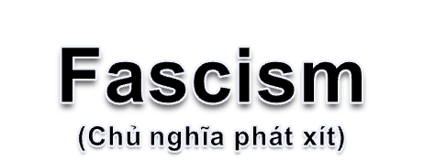
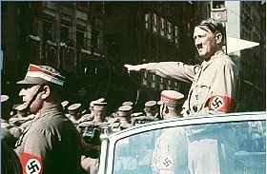
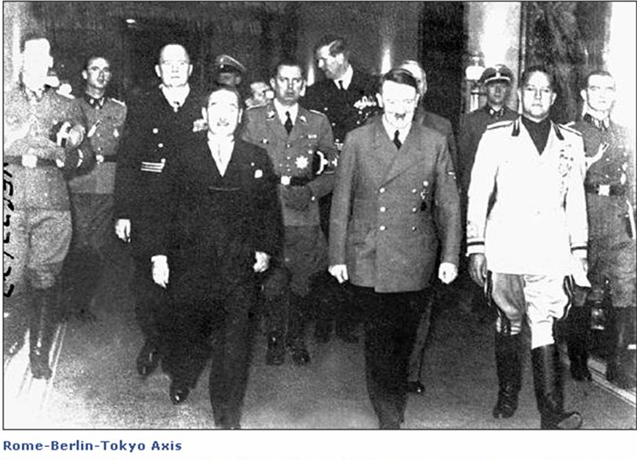
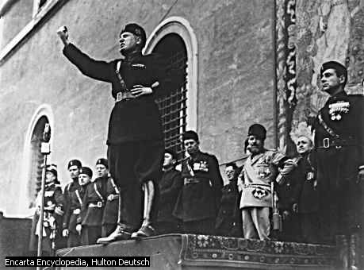
2. Cuộc vận động dân chủ 1936-1939
Điều kiện lịch sử và chủ trương của Đảng
* Thế giới
PX Ý
PX NHẬT
Ph¸t xÝt §øc
PX ĐỨC
Hittle – Quốc trưởng của
Đức quốc xã
Mussolini (Ý)
Trục phát xít Berlin - Roma - Tokyo

Slide 30
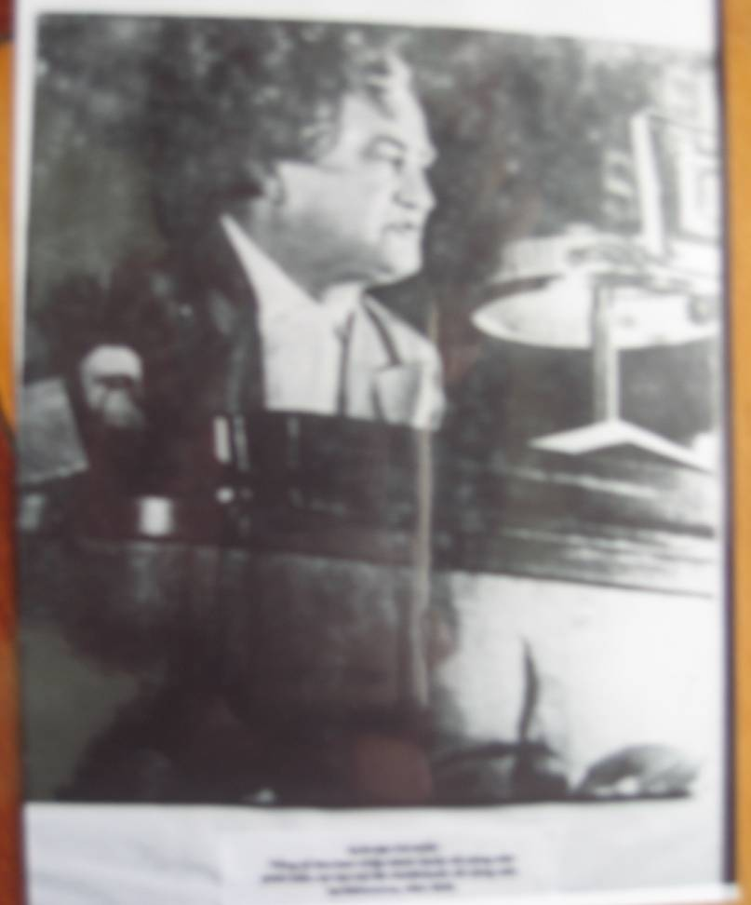
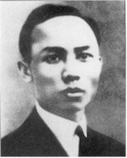
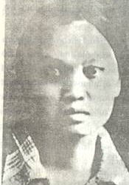
- Đại hội lần thứ VII của Quốc tế Cộng sản (7-1935)
Nghị quyết Đại hội xác định:
KẺ THÙ CHÍNH: CHỦ NGHĨA
PHÁT XÍT
NHIỆM VỤ CHÍNH: DÂN CHỦ HOÀ BÌNH
THÀNH LẬP MẶT TRẬN NHÂN DÂN Ở MỖI NƯỚC
QUANG CẢNH ĐẠI HÔI VII CỦA QUỐC TẾ CỘNG SẢN VÀ G. DIMITƠRỐP
TBT BAN CHẤP HÀNH QTCS
Lê Hồng Phong
Nguyễn T Minh Khai
Thành viên đoàn đại biểu Đảng Cộng sản
Đông Dươngdự đại hội

Slide 31
Tình hình trong nước
TRƯỜNG ĐẠI HỌC CÔNG THƯƠNG TP.HỒ CHÍ MINH
KHOA LÝ LUẬN CHÍNH TRỊ

Slide 32
Chủ trương và nhận thức mới của Đảng
* Chủ trương đấu tranh đòi dân chủ, dân sinh
2. Nhiệm vụ
trước mắt:
Đòi dân chủ dân sinh,
cơm áo hoàn bình
3. Phương pháp
đấu tranh:
bí mật, công khai,
Hợp pháp, bất hợp pháp
Hội nghị TW 2
(7/1936)
4. Về tổ chức:
thành lập
Mặt trận dân chủ
Kẻ thù
trước mắt:
Bọn Pháp ở ĐD

Slide 33
Nhận thức mới về mối quan hệ giữa vấn đề dân tộc, dân chủ
TRƯỜNG ĐẠI HỌC CÔNG THƯƠNG TP.HỒ CHÍ MINH
KHOA LÝ LUẬN CHÍNH TRỊ
Chung quanh vấn đề chiến sách mới (10-1936)
Tuyên ngôn của ĐCSĐD (3-1939)
Tác phẩm “Tự chỉ trích” (7-1939)

Slide 34
3. Phong trào giải phóng dân tộc 1939-1945
3.1 Bối cảnh lịch sử và chủ trương chiến lược mới của Đảng
TRƯỜNG ĐẠI HỌC CÔNG THƯƠNG TP.HỒ CHÍ MINH
KHOA LÝ LUẬN CHÍNH TRỊ
Thế giới
Trong nước

Slide 35

3.2 Nội dung chủ trương chuyển hướng chiến lược CM của Đảng
TRƯỜNG ĐẠI HỌC CÔNG THƯƠNG TP.HỒ CHÍ MINH
KHOA LÝ LUẬN CHÍNH TRỊ
Bắt đầu
Nội dung chủ trương chuyển hướng
chiến lược CM của Đảng:
- ĐẶT VẤN ĐỀ GPDT HÀNG ĐẦU
QUYẾT ĐỊNH THÀNH LẬP
MẶT TRẬN VIỆT MINH
- XÚC TIẾN CHUẨN BỊ KN VŨ TRANG.
Hội nghị BCHTW 6
(11-1939)
Tiếp tục
Hội nghị BCHTW 7
(11-1940)
Hoàn thiên
Hội nghị BCHTW 8
(5-1941)

Slide 36
TRƯỜNG ĐẠI HỌC CÔNG THƯƠNG TP.HỒ CHÍ MINH
KHOA LÝ LUẬN CHÍNH TRỊ
*Phong trào chống Pháp-Nhật, đẩy mạnh chuẩn bị lực lượng cho cuộc khởi nghĩa vũ trang
Tình hình quốc tế
Tình hình trong nước
(Cuối năm 1944 đầu năm 1945)
LXô thắng lớn
Anh – Mỹ mở mặt
Trận thứ 2
Nhật đảo chính
9-3-1945
Hội nghị BTV TW
9-3-1945

Slide 37
TRƯỜNG ĐẠI HỌC CÔNG THƯƠNG TP.HỒ CHÍ MINH
KHOA LÝ LUẬN CHÍNH TRỊ
Ban Thường vụ TW Đảng ra chỉ thị
“Nhật – Pháp bắn nhau và hành
động của chúng ta”
12-3-1945
Nhận định tình hình:
Chính trị khủng hoảng, thời cơ chưa chín muồi
Phương châm đấu tranh: Phát động chiến tranh du kích, khởi nghĩa từng phần…
Dự kiến thời cơ CM
Kẻ thù chính, duy nhất là phát xít Nhật

Slide 38
Chủ trương phát động Tổng khởi nghĩa giành chính quyền
TRƯỜNG ĐẠI HỌC CÔNG THƯƠNG TP.HỒ CHÍ MINH
KHOA LÝ LUẬN CHÍNH TRỊ
Hội nghị toàn quốc(13-15/8/1945)
(Tân Trào – Tuyên Quang)
Nguyên tắc chỉ đạo KN
Chính sách đối nội, đối ngoại
Phát động tổng KN

Slide 39
Thắng lợi
Quá trình phát triển CMT8 năm 1945
Nước VNDCCH
Ra đời
Chủ tịch Hồ Chí Minh đọc Tuyên ngôn độc lập
Bảo Đại thoái vị
Sài Gòn
Huế
HN
CM phía Bắc
14-8
19-8
23-8
25-8
30-8
2-9
Thời gian

Slide 40
4. Tính chất, ý nghĩa và bài học kinh nghiệm của Cách mạng Tháng 8 năm 1945
TRƯỜNG ĐẠI HỌC CÔNG THƯƠNG TP.HỒ CHÍ MINH
KHOA LÝ LUẬN CHÍNH TRỊ
Tính chất
Cách mạng Tháng Tám năm 1945 là một cuộc cách mạng giải phóng dân tộc điển hình, thể hiện:
-Tập trung hoàn thành nhiệm vụ hang đầu của cách mạng là giải phóng dân tộc
-Lực lượng cách mạng bao gồm toàn dân tộc
-Thành lập chính quyền nhà nước “của chung toàn dân tộc”

Slide 41
TRƯỜNG ĐẠI HỌC CÔNG THƯƠNG TP.HỒ CHÍ MINH
KHOA LÝ LUẬN CHÍNH TRỊ
Cách mạng Tháng Tám năm còn có tính chất dân chủ. Thể hiện:
Một là, cách mạng giải phóng dân tộc Việt Nam là một bộ phận của phe dân chủ chống phát xít.
Hai là, cách mạng đã giải quyết một số quyền lợi cho nông dân, lực lượng đông đảo nhất trong dân tộc.
Ba là, cuộc cách mạng đã xây dựng chính quyền nhà nước dân chủ nhân dân đầu tiên ở Việt Nam, xóa bỏ chế độ quân chủ phong kiến. Các tầng lớp nhân dân được hưởng quyền tự do, dân chủ.

Slide 42
TRƯỜNG ĐẠI HỌC CÔNG THƯƠNG TP.HỒ CHÍ MINH
KHOA LÝ LUẬN CHÍNH TRỊ
Ý nghĩa
Đối với dân tộc
Đối với thế giới
Đập tan
xiềng xích
nô lệ của
CNĐQ – PX
Lập nên
Nhà nước
do ND
lao động
làm chủ:
nước
VNDCCH
Là bước phát
triển nhảy vọt
mở ra kỷ
nguyên mới:
ĐLDT gắn với
CNXH
Mở đầu
sự sụp đổ
của
CNTD
kiểu cũ
Góp phần làm
phong phú
lý luận
CNML
Cổ vũ phong
trào GPDT
trên TG

Slide 43
Bài học kinh nghiệm
Thứ nhất, về chỉ đạo chiến lược, phải giương cao ngọn cờ giải phóng dân tộc, giải quyết đúng đắn mối quan hệ giữa hai nhiệm vụ độc lập dân tộc và cách mạng ruộng đất.
Thứ hai, về xây dựng lực lượng: Trên cơ sở khối liên minh công nông, cần khơi dậy tinh thần dân tộc trong mọi tầng lớp nhân dân, tập hợp mọi lực lượng yêu nước
Thứ ba, về phương pháp cách mạng: Nắm vững quan điểm bạo lực cách mạng của quần chúng, ra sức xây dựng lực lượng chính trị và lực lượng vũ trang, kết hợp đấu tranh chính trị với đấu tranh vũ trang
Thứ tư, về xây dựng Đảng: Phải xây dựng một Đảng cách mạng tiên phong của giai cấp công nhân, nhân dân lao động và toàn dân tộc Việt Nam

